Slide 1
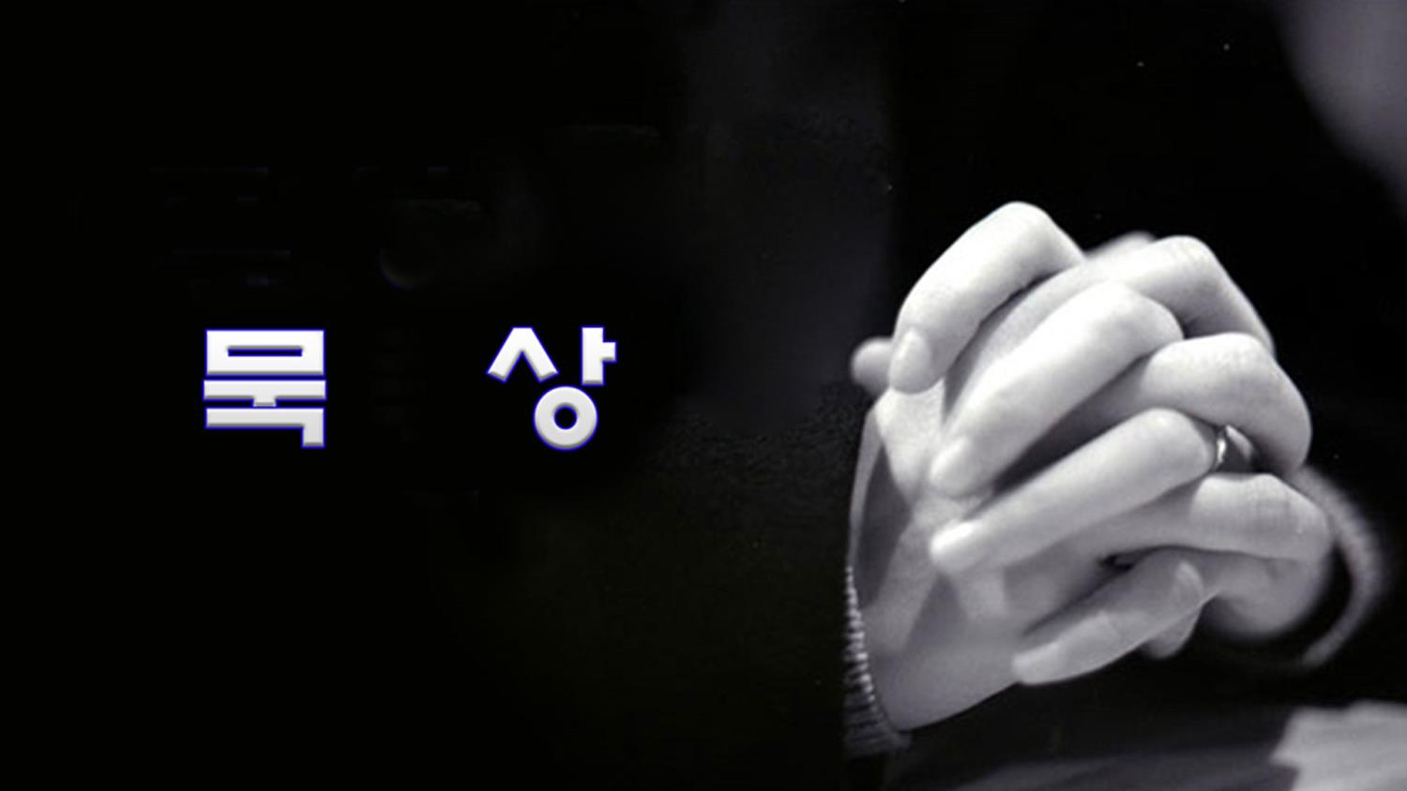

Slide 2


Slide 3
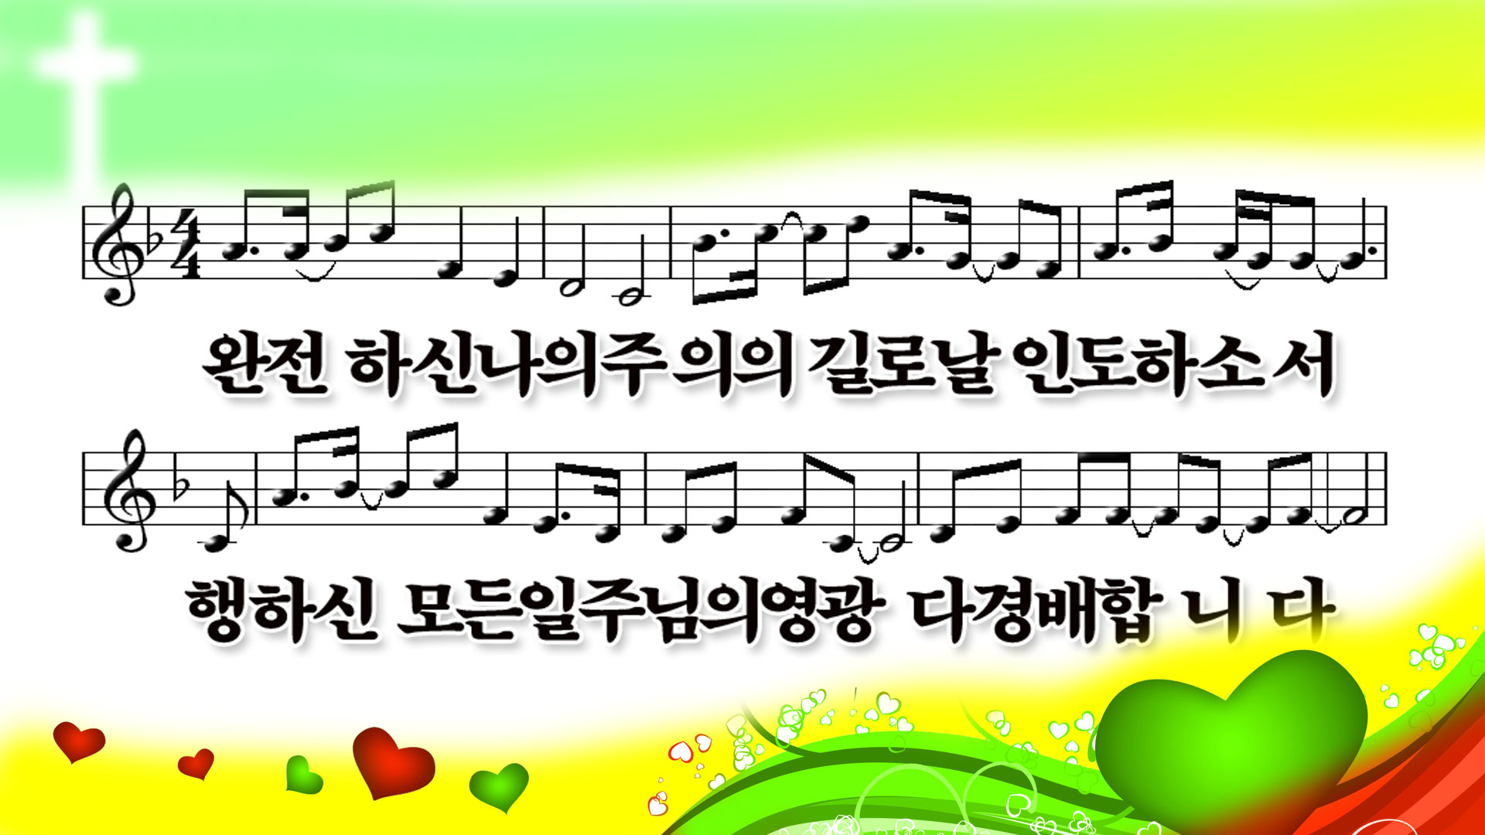

Slide 4
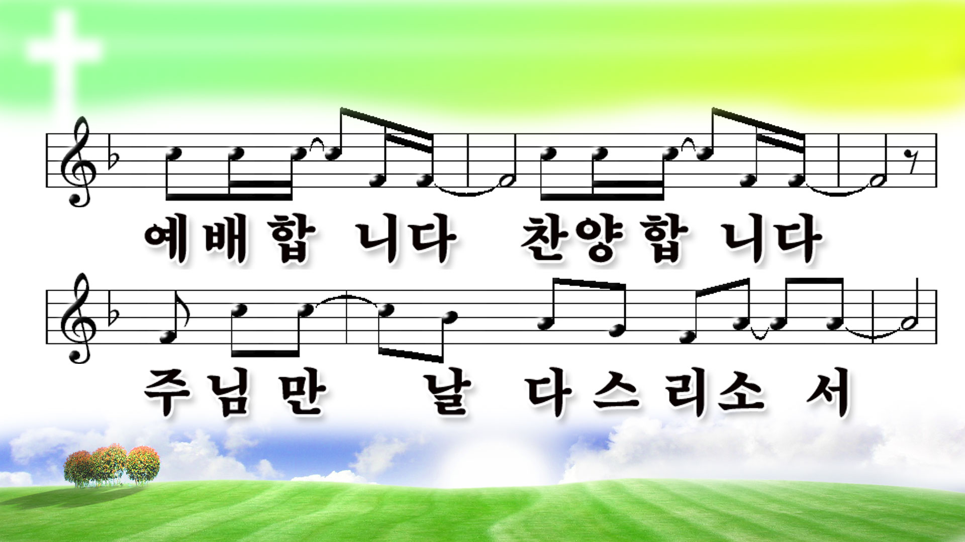

Slide 5
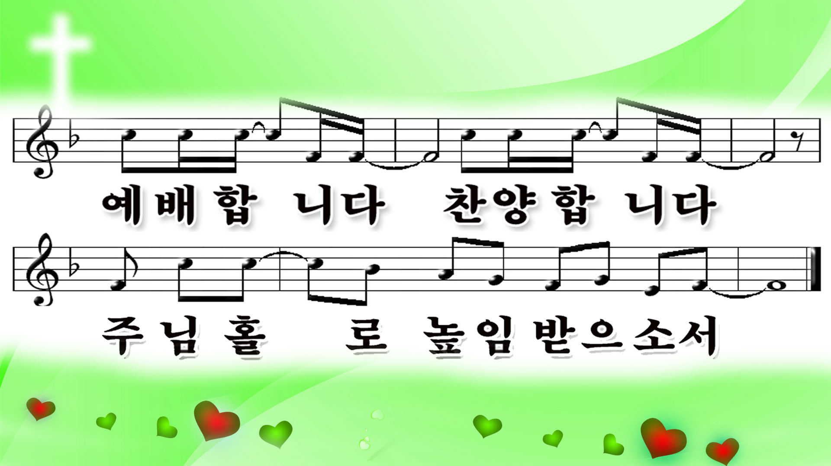

Slide 8

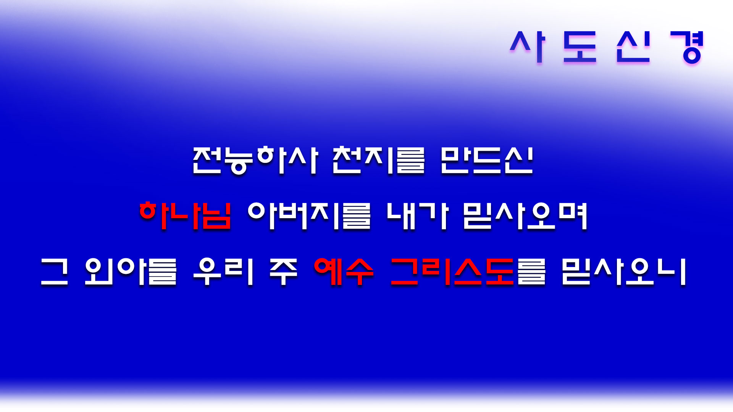

Slide 9
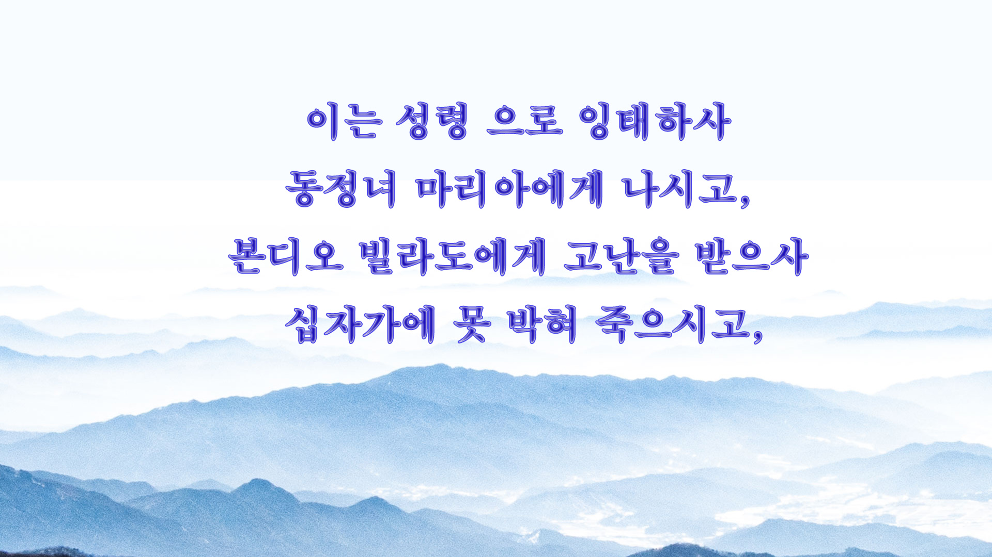
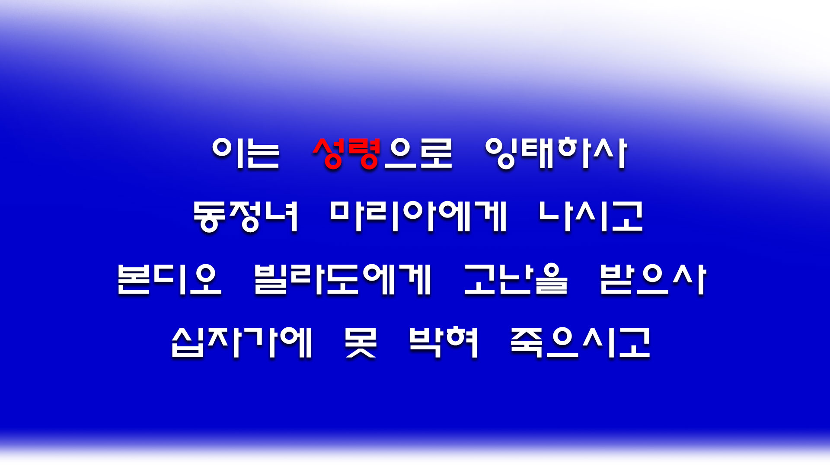

Slide 10
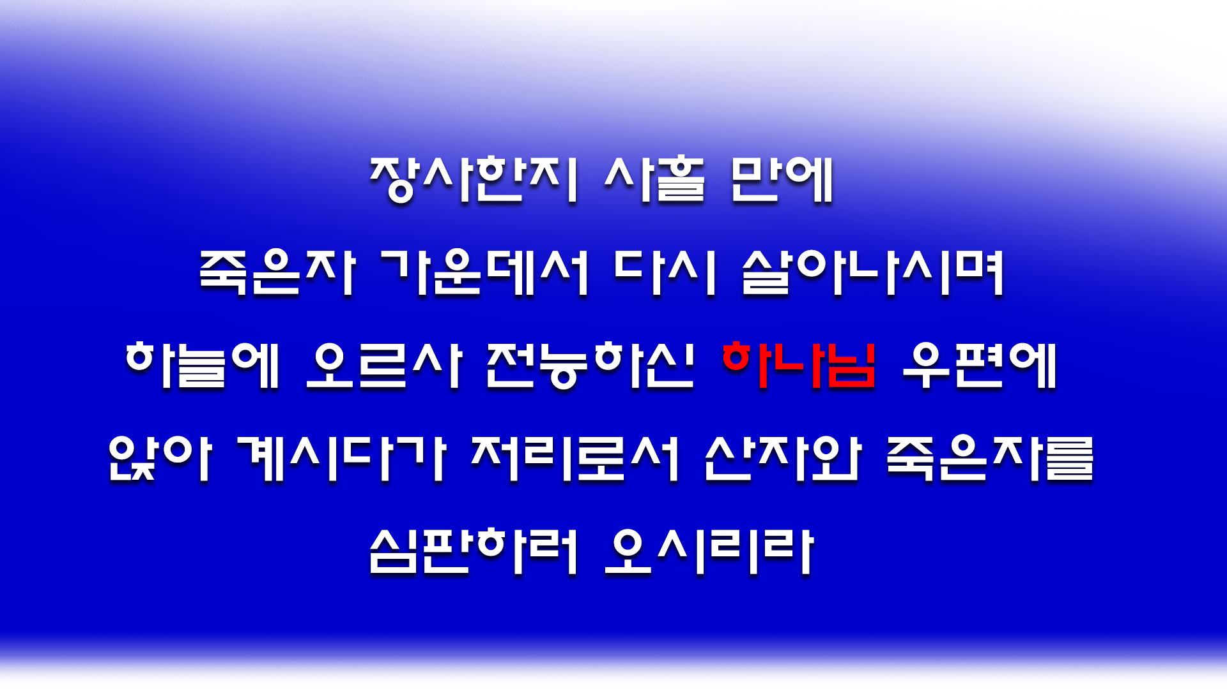


Slide 11
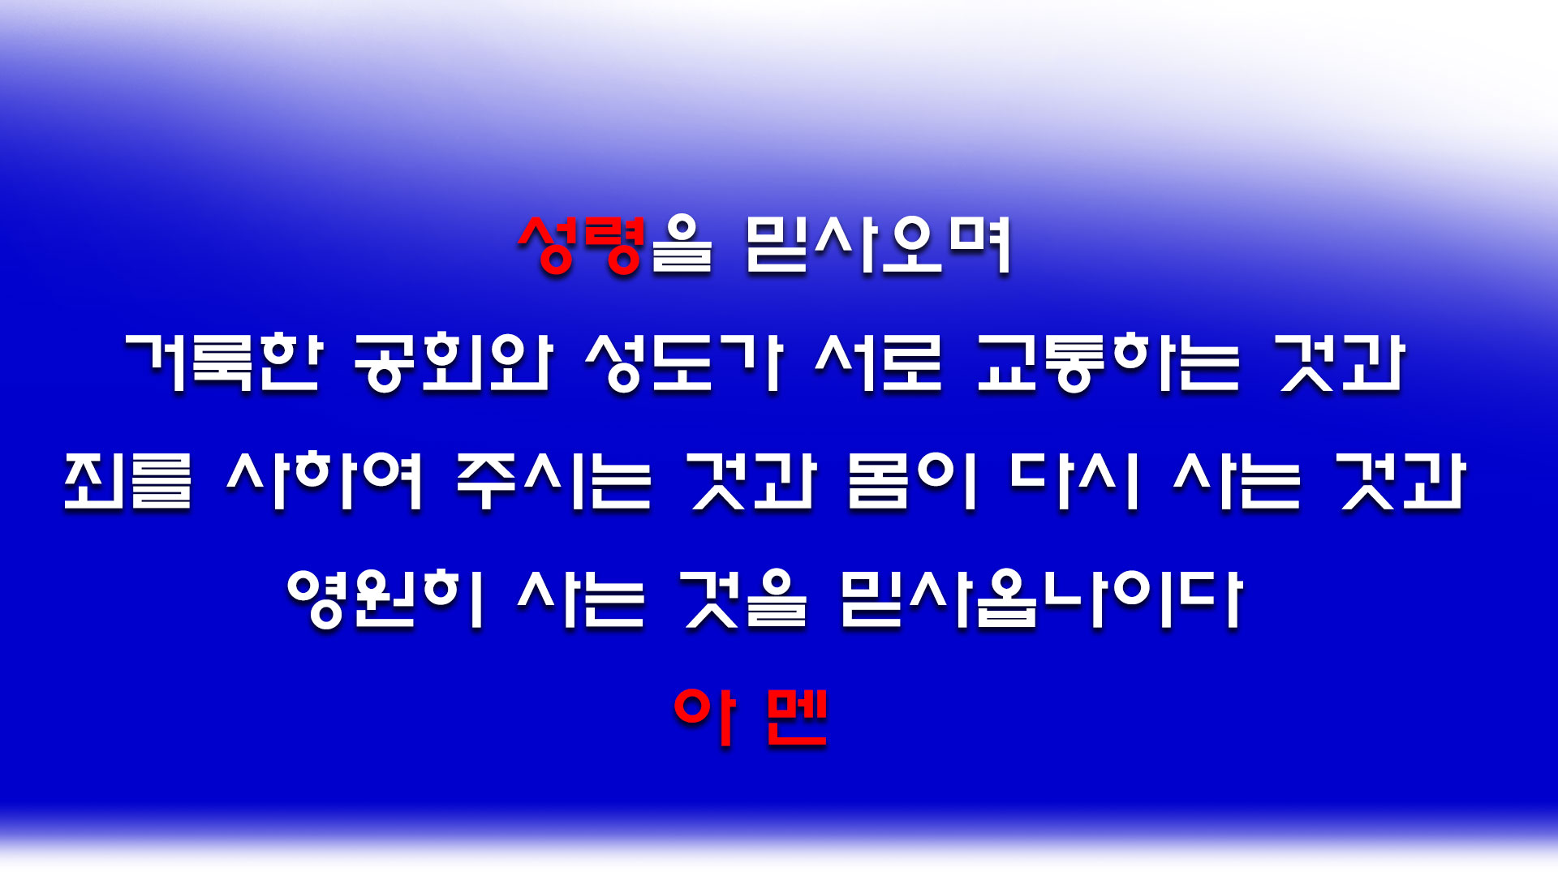
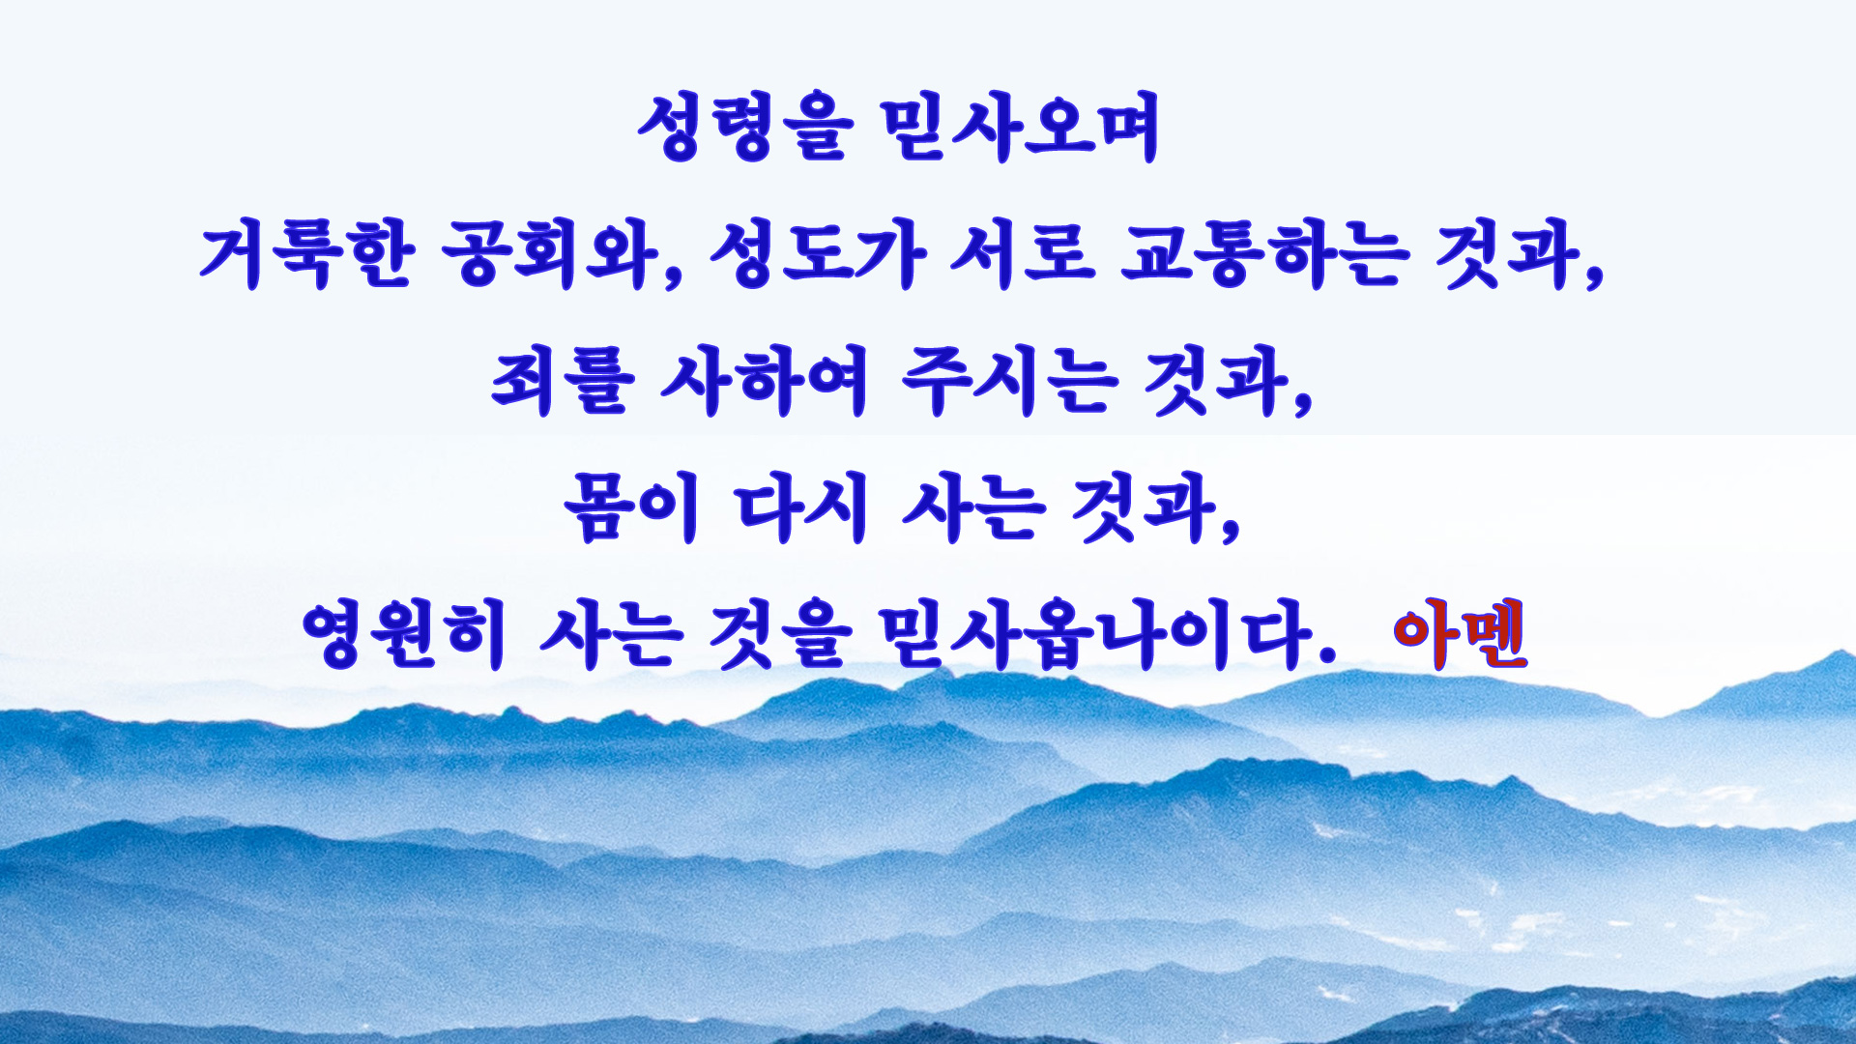

Slide 12

Notes:
교독문 삽입할것

Slide 13


Slide 14
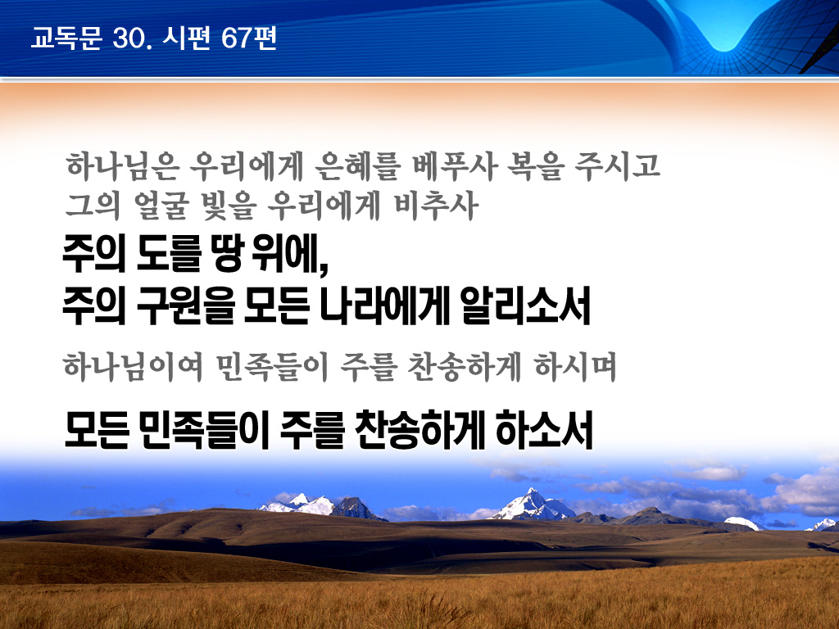

Slide 15
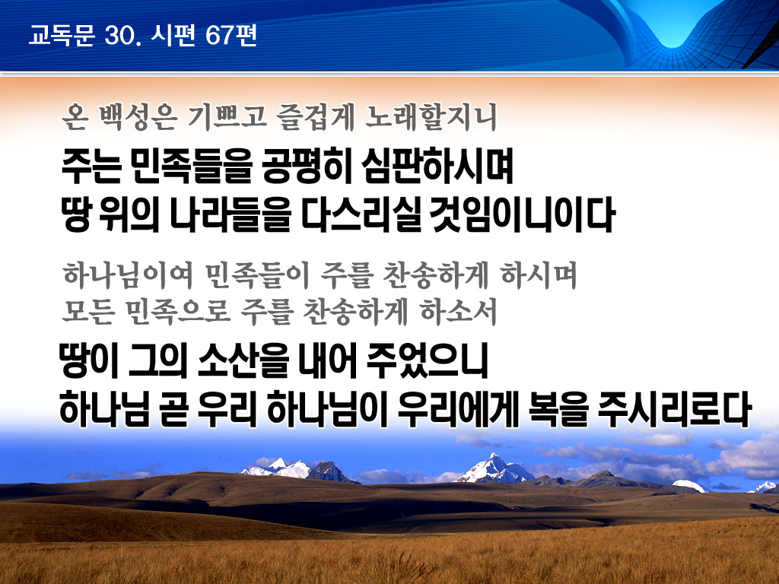

Slide 16
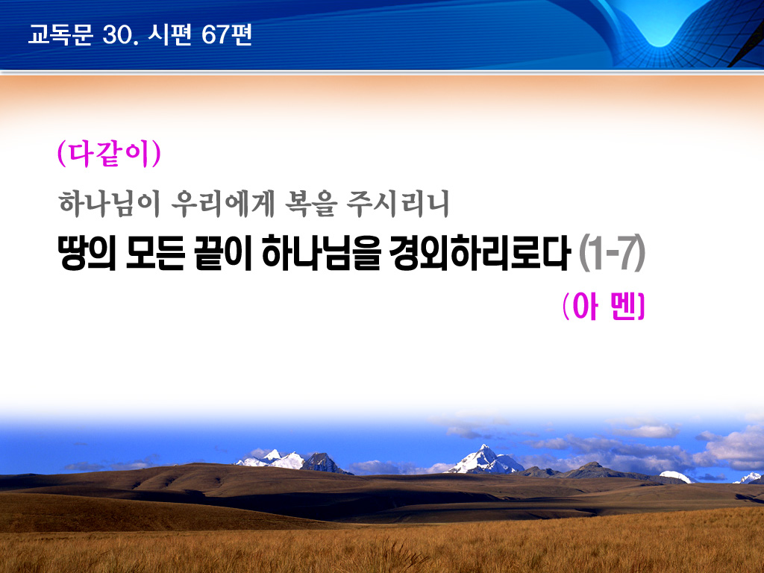

Slide 17


Slide 18
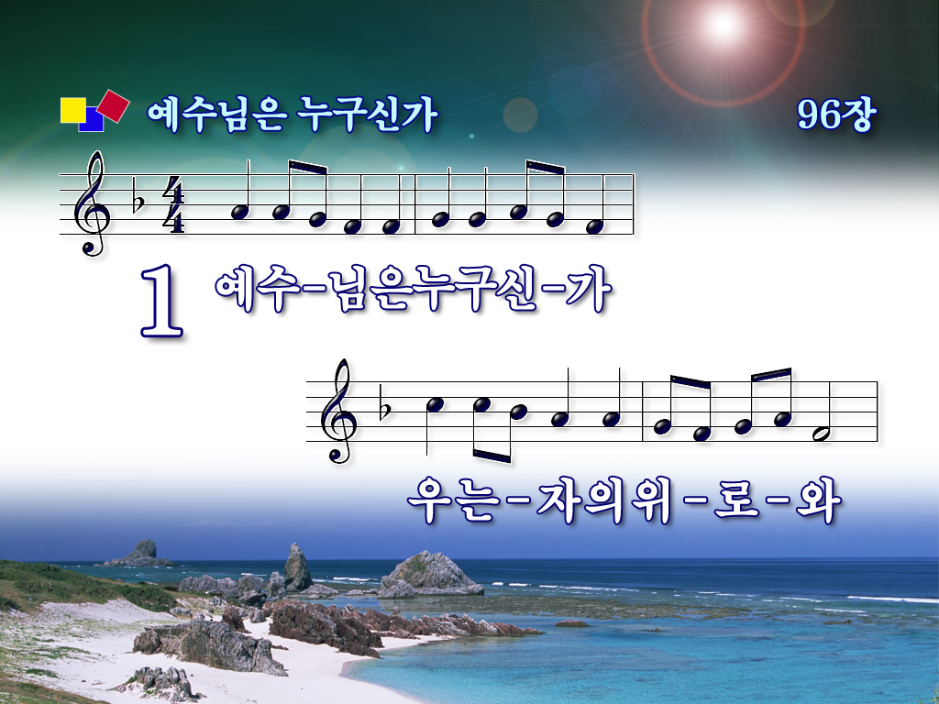




예수-님은누구신-가
우는-자의위-로-와

Slide 19
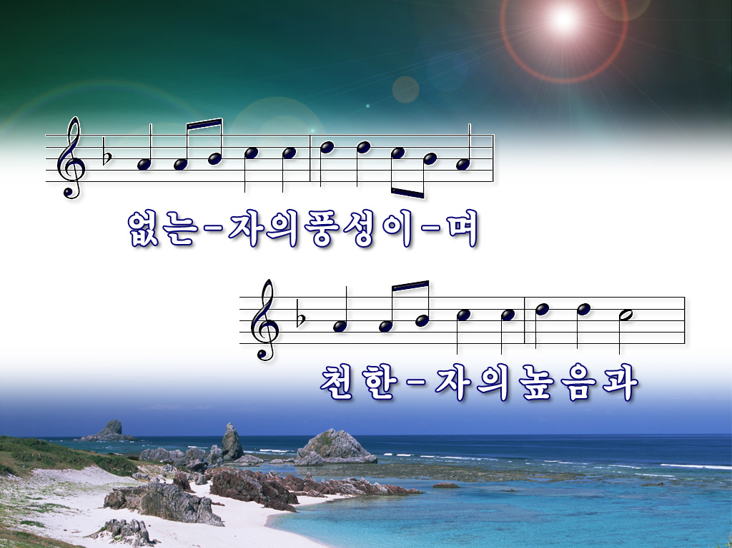
없는-자의풍성이-며
천한-자의높음과

Slide 20
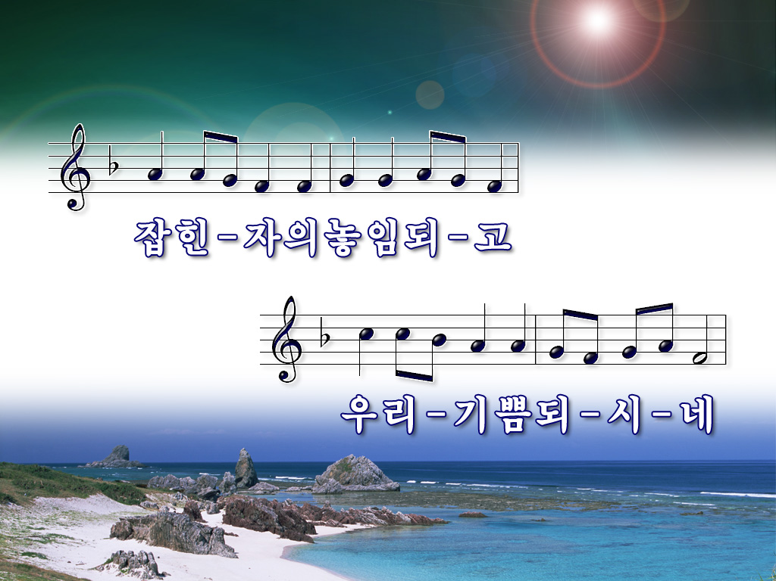
잡힌-자의놓임되-고
우리-기쁨되-시-네

Slide 21
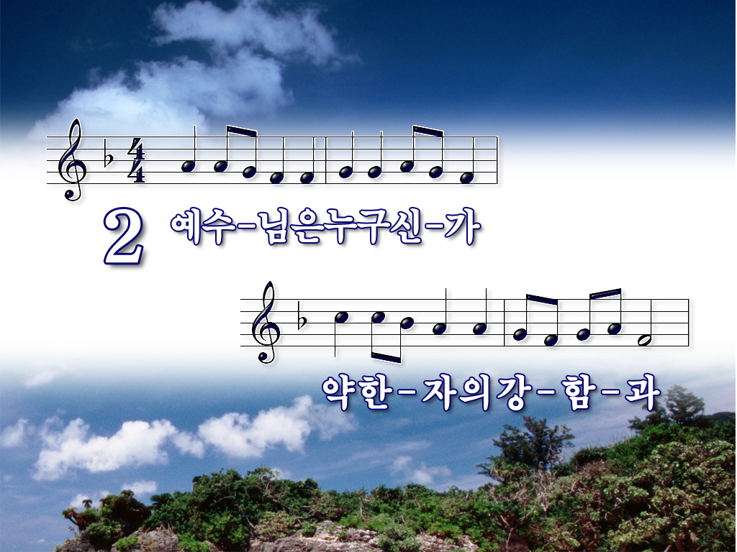


예수-님은누구신-가
약한-자의강-함-과

Slide 22
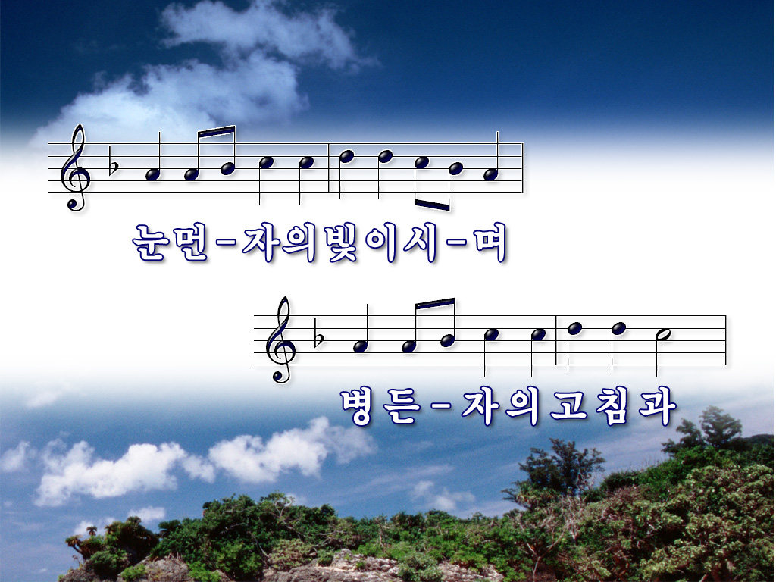
눈먼-자의빛이시-며
병든-자의고침과

Slide 23
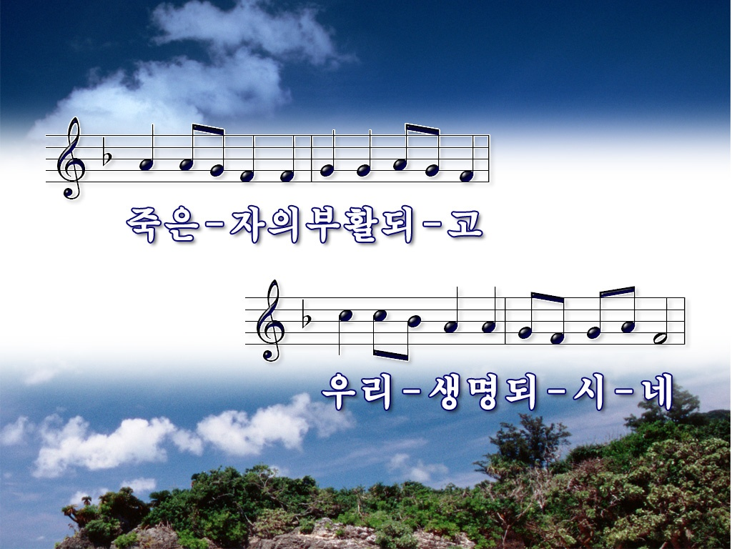
죽은-자의부활되-고
우리-생명되-시-네

Slide 24
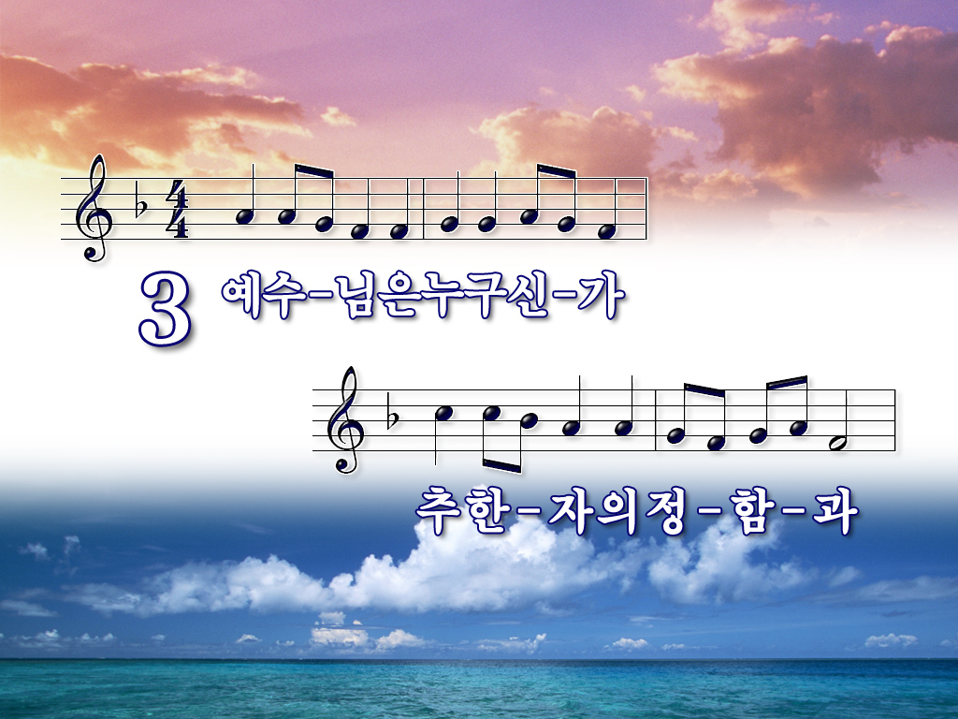

예수-님은누구신-가
추한-자의정-함-과

Slide 25
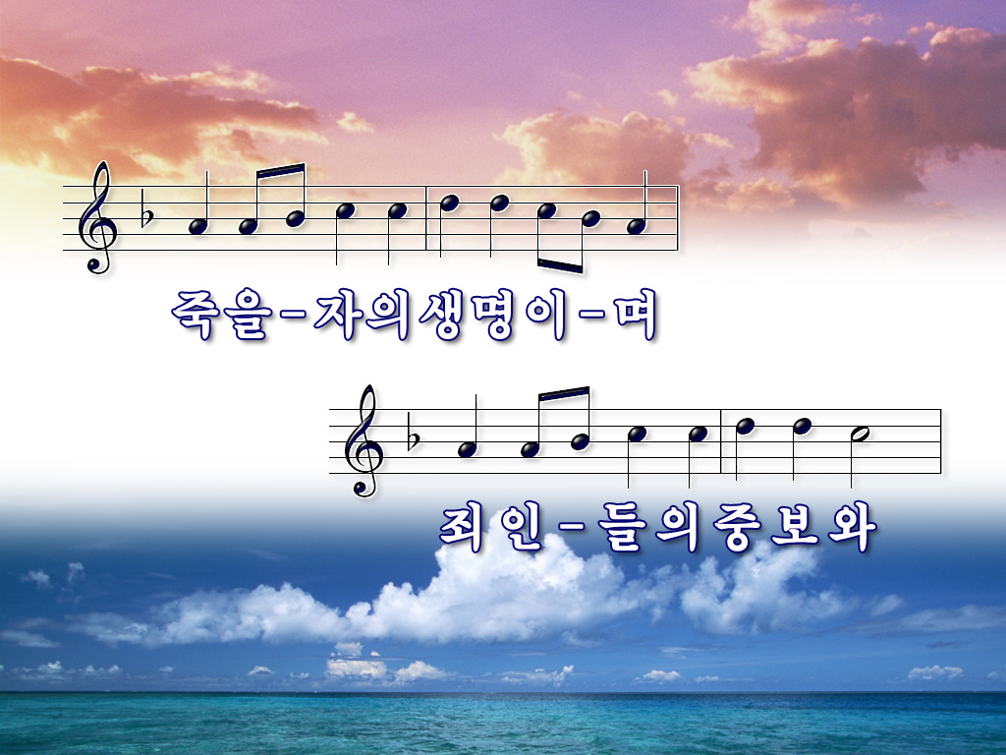
죽을-자의생명이-며
죄인-들의중보와

Slide 26
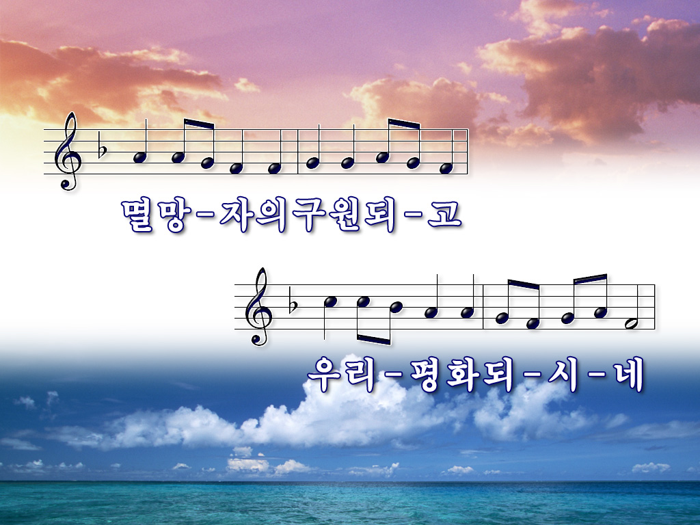
멸망-자의구원되-고
우리-평화되-시-네

Slide 27
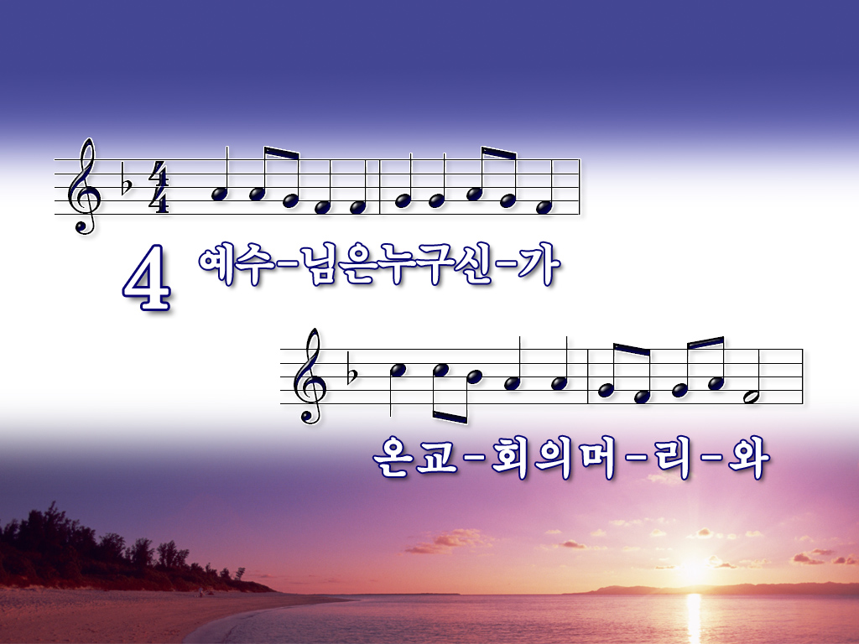

예수-님은누구신-가
온교-회의머-리-와

Slide 28
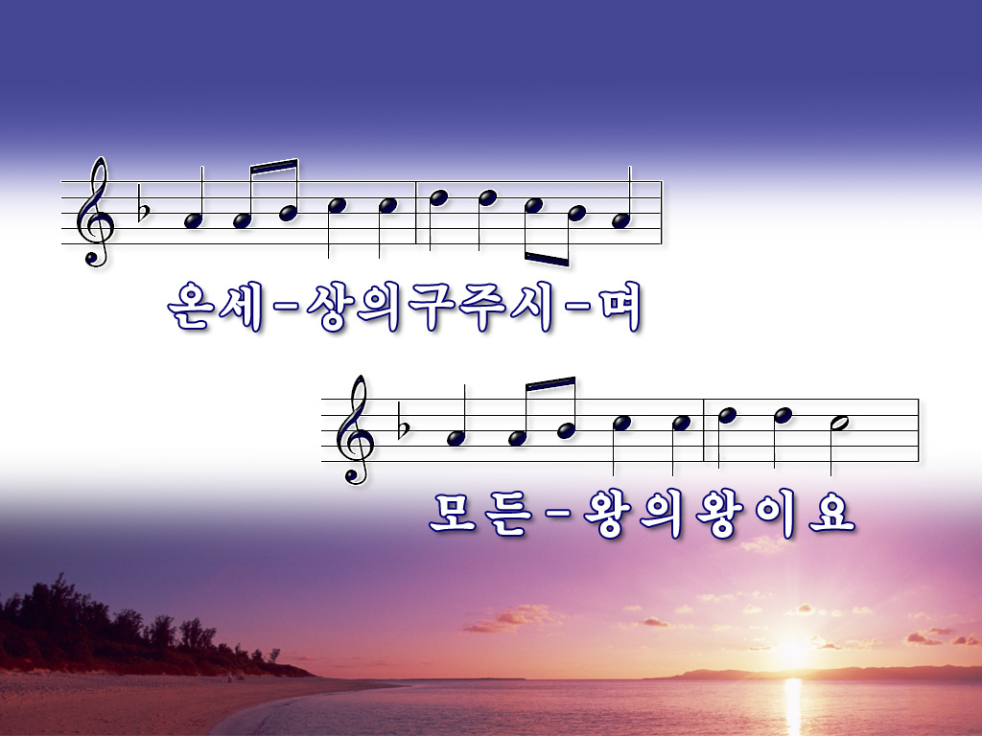
온세-상의구주시-며
모든-왕의왕이요

Slide 29
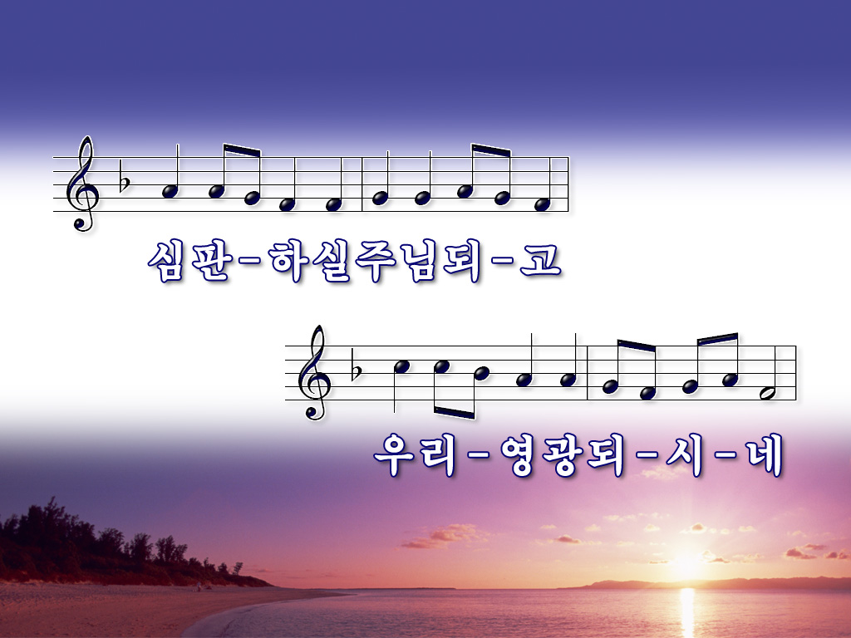
심판-하실주님되-고
우리-영광되-시-네

Slide 30

Notes:
베가스 녹화 시작

Slide 31
Notes:
베가스 녹화 종료

Slide 32


Slide 33
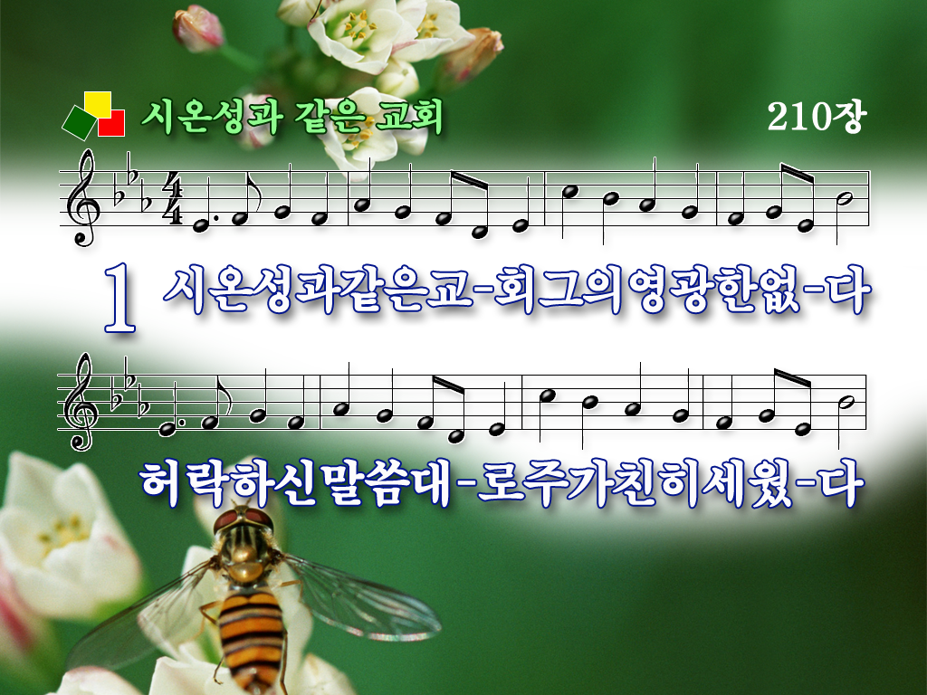
시온성과같은교-회그의영광한없-다
허락하신말씀대-로주가친히세웠-다

Slide 34
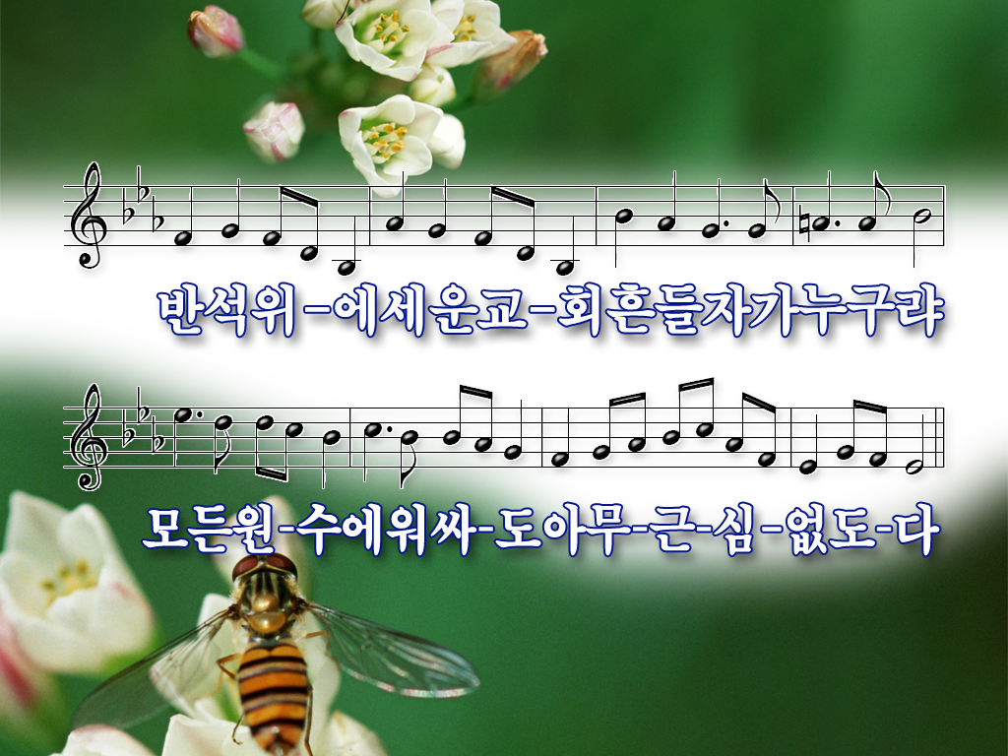
반석위-에세운교-회흔들자가누구랴
모든원-수에워싸-도아무-근-심-없도-다

Slide 35

생명샘이솟아나-와모든성도마시-니
언제든지흘러넘-쳐부족함이없도-다

Slide 36
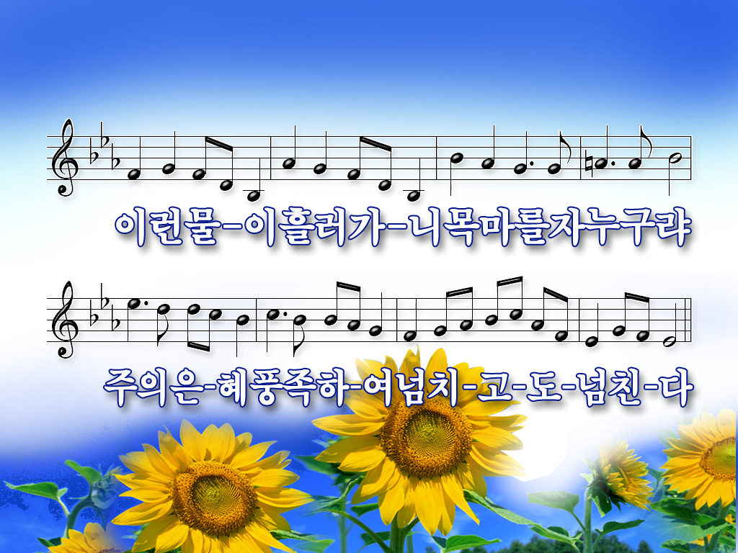
이런물-이흘러가-니목마를자누구랴
주의은-혜풍족하-여넘치-고-도-넘친-다

Slide 37
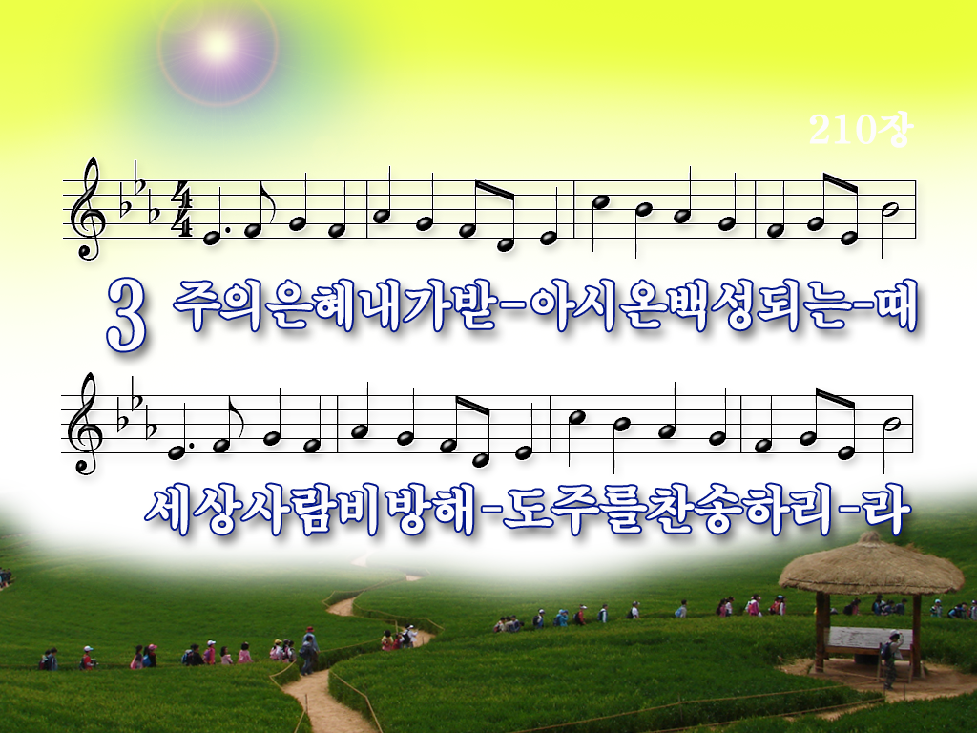
주의은혜내가받-아시온백성되는-때
세상사람비방해-도주를찬송하리-라

Slide 38
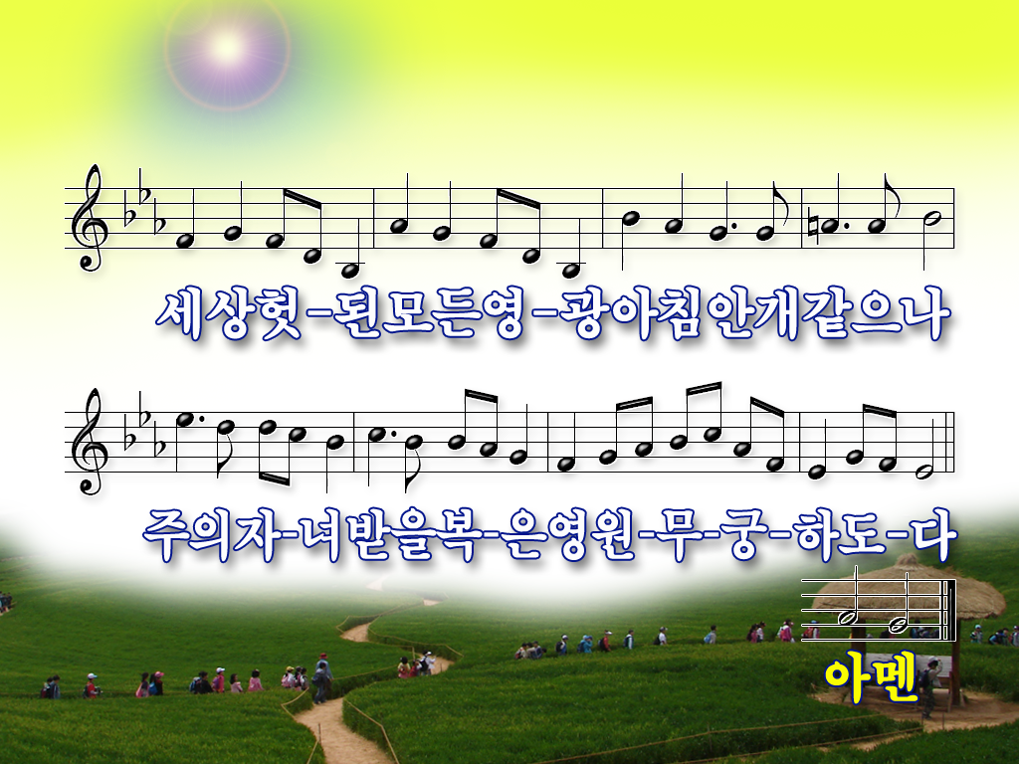
세상헛-된모든영-광아침안개같으나
주의자-녀받을복-은영원-무-궁-하도-다
아멘

Slide 39


Slide 40


Slide 41

Notes:
베가스 녹화 시작

Slide 42

성전 건축의 영적 의미
( 엡 2:20~22 )
말씀 : 홍석재 담임목사

Slide 43

엡 2:20~22
20 너희는 사도들과 선지자들의 터
위에 세우심을 입은 자라 그리스도
예수께서 친히 모퉁잇돌이 되셨느니라

Slide 44

엡 2:20~22
21 그의 안에서 건물마다 서로
연결하여 주 안에서 성전이 되어 가고

Slide 45

엡 2:20~22
22 너희도 성령 안에서 하나님이 거하실 처소가 되기 위하여 그리스도 예수 안에서 함께 지어져 가느니라 아멘

Slide 46


Slide 47

엡 2:21
21 그의 안에서 건물마다 서로
연결하여 주 안에서 성전이 되어
가고

Slide 48

엡 2:22
22 너희도 성령 안에서 하나님이
거하실 처소가 되기 위하여 그리스도 예수 안에서 함께 지어져 가느니라

Slide 49

엡 2:20
20 너희는 사도들과 선지자들의 터 위에 세우심을 입은 자라
그리스도 예수께서 친히 모퉁잇돌
이 되셨느니라

Slide 50

축 복 기 도

Slide 51
Notes:
베가스 녹화 종료

Slide 52

오 후 예 배

Slide 53
Notes:
베가스 녹화 종료

Slide 54


Slide 55


Slide 56


Slide 57


Slide 58

진정한 행복
( 시 23:1~6 )
말씀 : 윤명호 선교사(태국)

Slide 59

시 23:1~6
1 여호와는 나의 목자시니 내게 부족함이 없으리로다
2 그가 나를 푸른 풀밭에 누이시며 쉴 만한 물 가로
인도하시는도다

Slide 60
시 23:1~6
3 내 영혼을 소생시키시고 자기 이름을 위하여 의의
길로 인도하시는도다
4 내가 사망의 음침한 골짜기로 다닐지라도 해를 두려워하지 않을 것은 주께서 나와 함께 하심이라 주의
지팡이와 막대기가 나를 안위하시나이다

Slide 61
시 23:1~6
5 주께서 내 원수의 목전에서 내게 상을 차려 주시고
기름을 내 머리에 부으셨으니 내 잔이 넘치나이다
6 내 평생에 선하심과 인자하심이 반드시 나를 따르리니 내가 여호와의 집에 영원히 살리로다 아 멘

Slide 62


Slide 63
축 복 기 도

Slide 65


Slide 66


Slide 67


Slide 68


Slide 71

ttaengkyu
Ttaengkyu, GOD Bless you

